Slide 1

数据结构——链表
代伟

Slide 2
学习目标
1. 理解数据结构的含义。
2. 掌握链表的基本原理和应用。

Slide 3
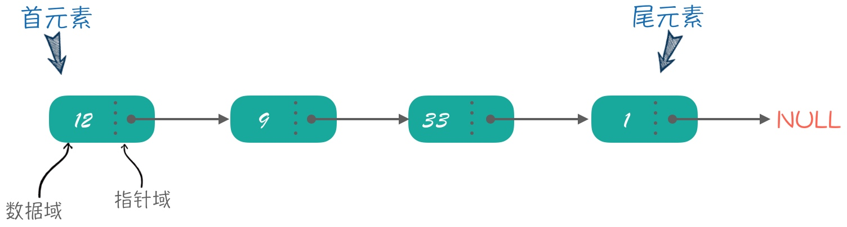
链表
链表是一种非连续的存储空间存储数据。数据之间通过链接的形式连成一体。链表中每个结点包括两个部分：一个是存储数据元素的数据域，另一个是存储下一个结点地址的指针域。
相比于数组，它的优点是，它比数组更适合频繁的插入和删除；缺点是，它不支持随机读。由于链表的每一个元素的空间是动态分配的。所以，在一些系统中数据集的大小或个数不确定的时候，链表的使用率会有很大的增加。

Slide 4
链表
链表的分类
链表一般分为三种
单向链表：元素之间通过一个指针链接，由前一个指向后一个，这种结构允许单向遍历。
双向链表：元素之间通过两个指针相连，对于某个元素，它既指向它后面的元素，也指向前面的元素，所以，它支持正向和反向两种方式遍历。
循环列表：链表的最后一个元素，指向链表的第一个元素，使链表成环。所以，允许循环遍历。

Slide 5
链表
单向链表
链表中的每一个节点，都包含两个区域：数据域、指针域。数据域保存了节点真正要存放的数据。指针域则保存下一个节点的内存地址。当最后一个元素的时候，因为没有下一个元素了，则保存一个空指针，表示为 NULL

Slide 6
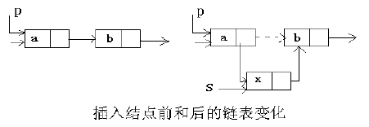
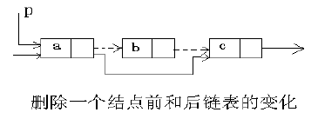
链表
静态实现：
struct Node{
int data; int next;
}
Node a[50];
链表的插入：
核心代码：
cin>>x;
int head=0;
a[head].next=-1;
a[head].data=x;
int i=0;
while(cin>>x){
a[i].next=i+1；
a[++i].data=x;
a[i].next=-1;
}
链表的删除：

Slide 7
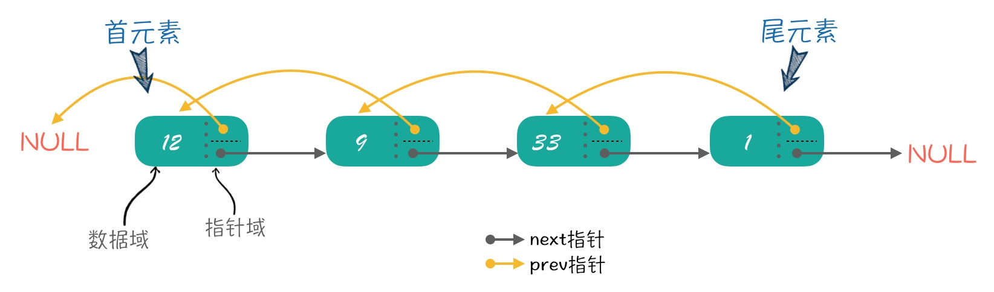
链表
双向链表
双向链表中的每个结点具有两个方向指针，后继指针(next)指向后面的结点，前驱指针(prev)指向前面的结点。
双向链表也有两个特殊结点，首节点的前驱指针和尾结点的后继指针均指向空地址NULL。

Slide 8
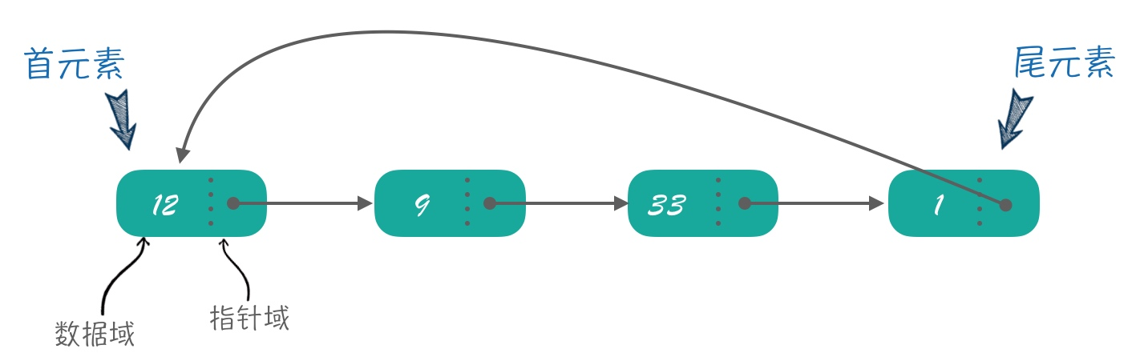
链表
循环链表
循环链表，将尾元素的next指针指向首元素，就形成了一个循环链表。

Slide 9
链表
【例1】约瑟夫问题
设有ｎ个人依次围成一圈，从第１个人开始报数数到第ｍ个人出列，然后从出列的下一个人开始报 数，数到第ｍ个人又出列，…，如此反复到所有的人全部出列为止。设ｎ个人的编号分别为1， 2，…，n，打印出列的顺序。（1≤m,n≤100）
输入：5 3
输出：3 1 5 2 4

Slide 10
链表
[问题分析]
本题我们可以用数组建立标志位等方法求解，但如果用上数据结构中循环链的思想，则更贴切题意，解题效率更高。ｎ人围成一圈，把一人看成一个结点，ｎ人之间的关系采用链接方式，即每一结点有一个前继结点和一个后继结点，每一个结点有一个指针指向下一个结点，最后一个结点指针指向第一个结点。这就是单循环链的数据结构。当ｍ人出列时，将ｍ结点的前继结点指针指向ｍ结点的后继结点指针，即把ｍ结点驱出循环链。
1、建立循环链表。
当用数组实现本题链式结构时，数组a[i]作为"指针"变量来使用，a[i]存放下一个结点的位置。设立指针j指向当前结点，则移动结点过程为j=a[j]，当数到m时，m结点出链，则a[j]=a[a[j]]。 当直接用链来实现时，则比较直观，每个结点有两个域：一个数值域，一个指针域，当数到m时，m出链，将m结点的前继结点指针指向其后继结点；
2、设立指针，指向当前结点，设立计数器，计数数到多少人；
3、沿链移动指针，每移动一个结点，计数器值加１，当计数器值为ｍ时， 则ｍ结点出链，计数器值置为１。
4、重复３，直到n个结点均出链为止。

Slide 11
链表
#include<bits/stdc++.h>
using namespace std;
const int n=10,m=4; //设有10个人,报到4的人出列
int a[n+1],j=n,k=1,p=0;
main()
{
for (int i=1;i<n;i++) a[i]=i+1; //建立链表
a[n]=1; //第n人指向第1人，形成一个环
while (p<n) //n个人均出队为止
{
while(k<m) //报数,计数器加1
{
j=a[j];
k++;
}
printf("%d ",a[j]); p++; //数到m,此人出队,计数器置1
a[j]=a[a[j]]; k=1;
}
return 0;
}

Slide 12
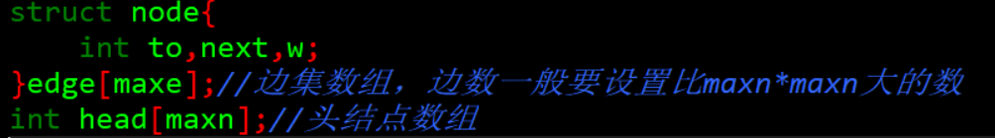
链式前向星
链式前向星是一种静态链表存储，用边集数组和邻接表相结合，可以快速访问一个顶点的所有邻接点，在算法竞赛中广泛应用相比于数组。
链式前向星存储包括两种结构：
边集数组：edge[ ]，edge[i]表示第i条边；
头结点数组：head[ ]，head[i]存以i为起点的第一条边的下标(在edge[]中的下标)

Slide 13
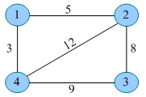

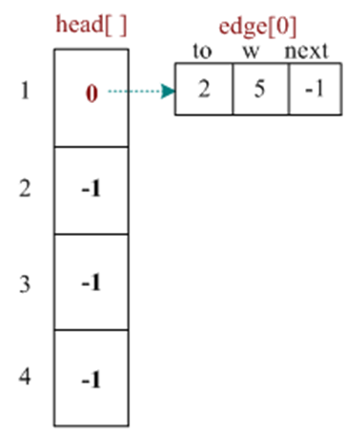
链式前向星
例如，一个无向图，按以下顺序输入每条边的两个端点，建立的链式前向星，过程如下：
输入 1 2 5
创建一条边1—2，权值为5，创建第一条边edge[0]，如图所示
然后将该边链接到1号结点的头结点中。（初始时head[]数组全部初始化为-1）
即edge[0].next=head[1]; head[1]=0; 表示1号结点关联的第一个条边为0号边，如图所示。图中的虚线箭头仅表示他们之间的链接关系，不是指针。

Slide 14

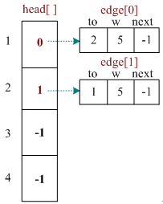
链式前向星
因为是无向图，还需要添加它的反向边，2—1，权值为5。创建第二条边edge[1]
然后将该边链接到2号结点的头结点中。
即edge[1].next=head[2]; head[2]=1;
表示2号结点关联的第一个条边为1号边

Slide 15

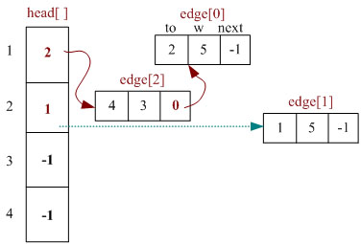
链式前向星
输入 1 4 3
创建一条边1—4，权值为3，创建第3条边edge[2]
然后将该边链接到1号结点的头结点中。
即edge[2].next=head[1]; head[1]=2; 表示1号结点关联的第一个条边为2号边

Slide 16
链式前向星
输入 1 4 3
创建一条边1—4，权值为3，创建第3条边edge[2]
然后将该边链接到1号结点的头结点中。
即edge[2].next=head[1]; head[1]=2; 表示1号结点关联的第一个条边为2号边

Slide 17
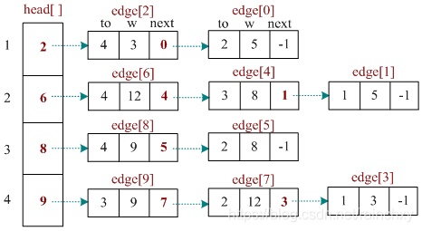
链式前向星
依次输入以下三条边，创建的链式前向星，如图所示。
2 3 8
2 4 12
3 4 9

Slide 18
链式前向星
链式前向星
void add(int u, int v, int w) //添加边信息
{
edge[cnt].w = w; //边权
edge[cnt].to = v; //第i条边的终点
edge[cnt].next = head[u]; //与第i条边同起点的下一条边的存储位置
head[u] = cnt++; //i为起点第一条边存储的位置
}
struct Edge
{
int next;
int to;
int w;
}edge[105]; //记录边信息

Slide 19
链式前向星
访问一个结点u的所有邻接点
for(int i=head[u];i!=-1;i=edge[i].next){
int v=edge[i].to; //u的邻接点
int w=edge[i].w; //u—v的权值
…
}

Slide 20

谢谢！

